Slide 2
La Scuola Secondaria di primo grado è costituita da due plessi:
FOSSOMBRONE
SANT’IPPOLITO

Slide 3
LA NOSTRA SCUOLA SECONDARIA DI 1° GRADO
OGGI E’ COSTITUITA DA
15 CLASSI
5 PRIME
5 SECONDE
5 TERZE 292 STUDENTI

Slide 4
RISORSE PROFESSIONALI
Dirigente scolastico
Direttore dei SS.GG.AA.
n. 7 Assistenti Amministrativi
n. 27 Collaboratori scolastici

Slide 5
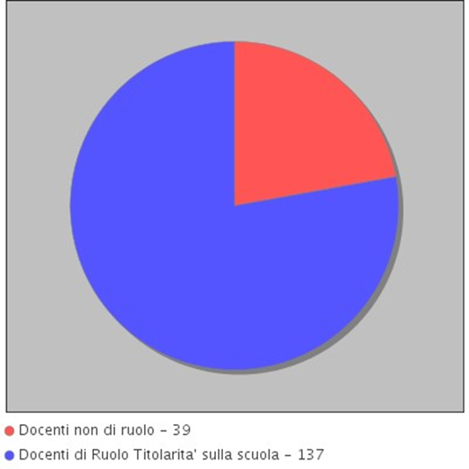
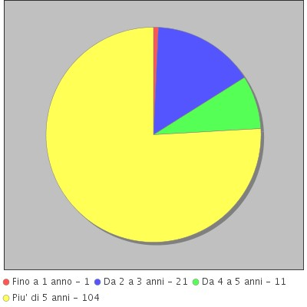
DOCENTI

Slide 6
MISSION
Successo formativo dell’alunno
Favorire lo star bene a scuola
Valorizzare le potenzialità di ciascuno
Promuovere la convivenza civile
Dialogare con le famiglie
Favorire l’educazione alla legalità
Interagire col territorio

Slide 7
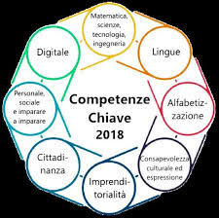
Le PRIORITA’ della SCUOLA
1. Risultati nelle prove standardizzate nazionali
2. Competenze chiave europee

Slide 8
Risultati nelle prove standardizzate nazionali
Sviluppo delle competenze chiave
ITALIANO: comprendere un testo autentico, letterario o meno e riflettere sul testo, valutarlo, comprenderne l'organizzazione logica e le connessioni interne
MATEMATICA: capacità di risolvere problemi, di argomentare e utilizzare la logica deduttiva
INGLESE: capacità di capire gli altri nella vita reale.

Slide 9
Competenze chiave europee
Sviluppo delle competenze sociali e civiche
Favorire il senso di appartenenza alla comunità scolastica
Favorire il senso di collaborazione
Favorire la responsabilità individuale e collettiva
Favorire lo sviluppo di una socialità positiva e di un’identità personale sicura e propositiva
Potenziare la capacità di contribuire individualmente e in gruppo al benessere comune.

Slide 10
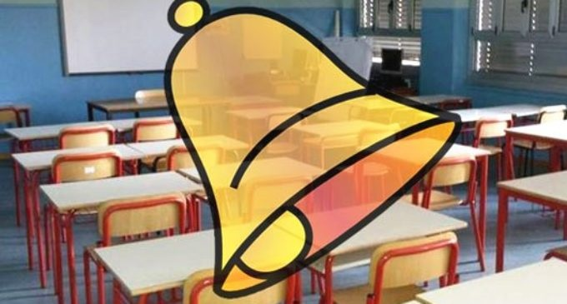
ORARIO ANNUALE DELLA SCUOLA SECONDARIA 1° GRADO
Tempo ordinario: 30 ore settimanali
Tempo percorso ad indirizzo musicale: 33 ore settimanali
da lunedì al venerdì
dalle ore 7.50 alle 13.40
(con due intervalli di 10 minuti)

Slide 11
ORARIO SETTIMANALE DELLE DISCIPLINE
Religione (alternativa) 1
Italiano 6
Storia 2
Geografia 2
Matematica 4
Scienze 2
Tecnologia 2
Musica 2
Arte ed immagine 2
Scienze motorie e sportive 2
Inglese 3
2^ Lingua straniera (francese – spagnolo – tedesco) 2
TOTALE 30

Slide 12
ATTIVITA’ DI AMPLIAMENTO DELL’OFFERTA FORMATIVA
AMBITO LINGUISTICO
Corsi per il recupero di lingua italiana
Corso di L2 per alunni stranieri
«Io leggo perché»
Liberi di leggere – ponti di libri tra scuola e città”
Concorso «La penna d’oro»
Campionati di geografia
Certificazioni di lingua inglese
AMBITO SCIENTIFICO – TECNOLOGICO
Rally matematico e Giochi matematici
«Mi curo di te» (ob. 6 Agenda 2030)
«Oltre il rifiuto»
Progetto” Ri – Detersivo : Un esempio di economia circolare”
Progetto “IL VIAGGIO DELL’ACQUA”

Slide 13
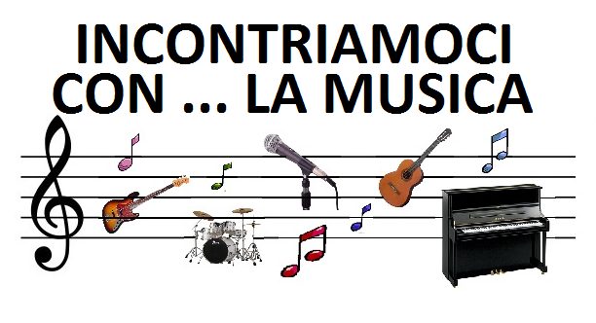
SPORT
Giochi sportivi studenteschi
Corso di nuoto – padel – tennis tavolo –
pallavolo – bowling - futsal
MUSICA
Concorso «Ottaviano Petrucci»
«La Scuola va a teatro»
Percorsi ad indirizzo musicale
Manifestazioni in musica
ARTE
Progetto “COLORANTI E PIGMENTI NATURALI – IL GUADO NEL MONTEFELTRO”

Slide 14
… e ancora
Attività e progetti sui temi di …
CONTINUITA’ e ORIENTAMENTO
AMBIENTE
VALORIZZAZIONE del TERRITORIO «I segnali del futuro»
PREVENZIONE e CONTRASTO dei fenomeni di bullismo e cyberbullismo
SICUREZZA STRADALE
… e ancora
Partecipazione a concorsi, gare,…
USCITE DIDATTICHE sul TERRITORIO
VISITE GUIDATE
VIAGGI d’ISTRUZIONE

Slide 15
PATTO EDUCATIVO DI CORRESPONSABILITA’
Scuola, Famiglia e Alunni collaborano al raggiungimento del successo formativo all’interno di una relazione significativa, responsabile e coerente. Il Patto è una vera e propria alleanza, un’assunzione di impegni, possibile solo se c’è condivisione di valori. A partire da quanto detto, Scuola, Alunno e Famiglia si impegnano a: conoscere, informarsi, partecipare, collaborare fattivamente insieme.

Slide 16
SITO WEB
www.icmercantinifossombrone.eduit
Informazioni su attività, progetti, iniziative, circolari, calendario scolastico
REGISTRO ELETTRONICO
orario settimanale
attività svolte quotidianamente
compiti assegnati
valutazioni
note disciplinari
assenze
prenotazione dei colloqui individuali
documento di valutazione

Slide 17
IL PASSAGGIO
DALLA SCUOLA PRIMARIA A QUELLA SECONDARIA:
Avviene in due momenti :
Il momento amministrativo (all’atto dell’iscrizione)
Il momento pedagogico:
RACCORDO SCOLASTICO
(Progetto Continuità)

Slide 18
www. istruzione.it
sito per iscrizione alla scuola sul portale del MIUR accedendo al servizio Iscrizioni on line utilizzando le credenziali fornite dalla registrazione
dal 9 al 30 gennaio 2023
Non è prevista iscrizione d’ufficio, deve essere utilizzata la procedura di iscrizione on line
È possibile indicare oltre all’istituto che costituisce la prima scelta, altri due istituti
Le scuole primarie dello stesso istituto hanno priorità rispetto agli alunni provenienti da altri istituti

Slide 19
GRAZIE per l’attenzione
Vi aspettiamo a settembre 2023

